Slide 1

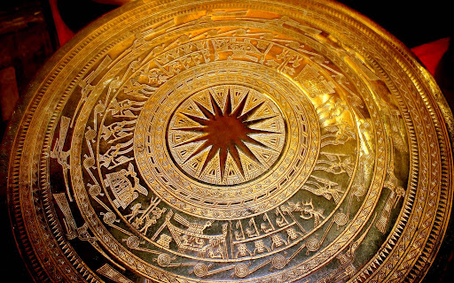
Tiết 26: BÀI 2: HỌA TIẾT TRỐNG ĐỒNG (TIẾT2)
Chủ đề:
NGHỆ THUẬT CỔ ĐẠI THẾ GIỚI VÀ VIỆT NAM

Slide 2
Hoạt động 4:PHÂN TÍCH – ĐÁNH GIÁ
IV. Trưng bày sản phẩm và chia sẻ
Các em nêu cảm nhận của mình về:
+ Hình in yêu thích.
+ Các nét có trong hình in.
+ Đặc trưng của họa tiết trên trống đồng
+ Ý nghĩa của các họa tiết trên trống đồng
+ Cảm xúc khi thực hiện bài tập.

Slide 3
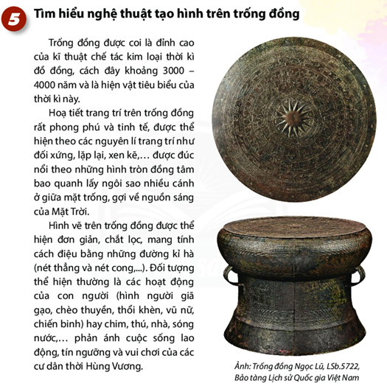
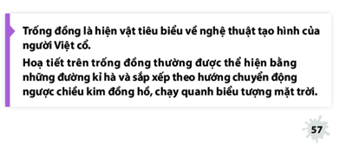
Hoạt động 5: VẬN DỤNG – PHÁT TRIỂN
Các em đọc thêm thông tin trong SGK trang 57 để hiểu thêm về vai trò và ý nghĩa của họa tiết trống đồng

Slide 4
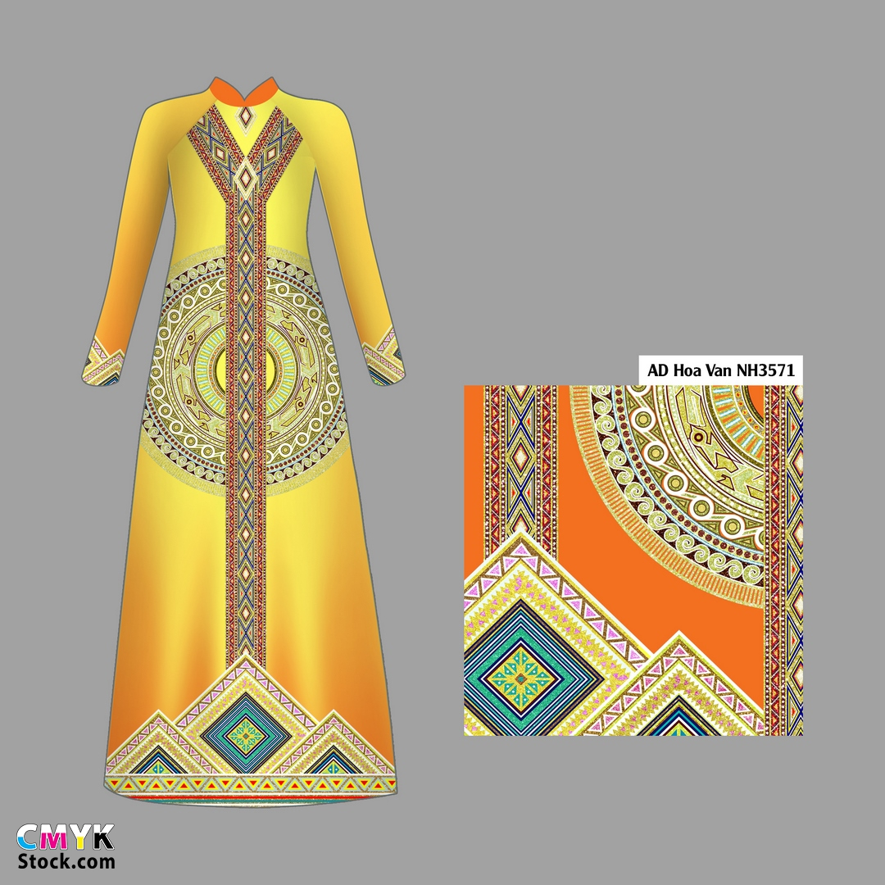
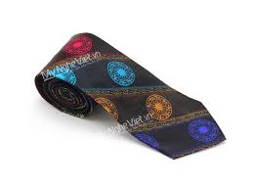
MỘT SỐ ỨNG DỤNG CỦA HỌA TIẾT TRỐNG ĐỒNG VÀO THỰC TẾ
Ứng dụng vào thiết kế thời trang

Slide 5
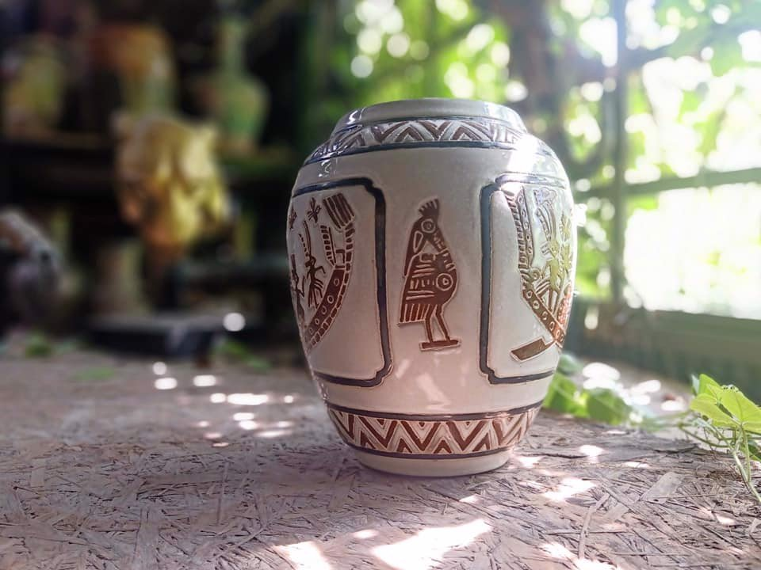
MỘT SỐ ỨNG DỤNG CỦA HỌA TIẾT TRỐNG ĐỒNG VÀO THỰC TẾ
Ứng dụng vào đồ gốm

Slide 6
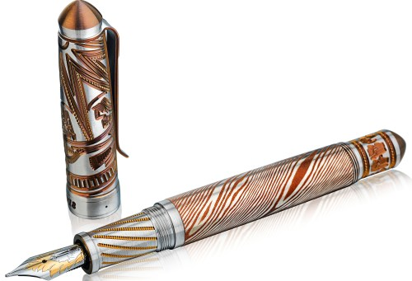
MỘT SỐ ỨNG DỤNG CỦA HỌA TIẾT TRỐNG ĐỒNG VÀO THỰC TẾ
Ứng dụng vào dụng cụ học tập

Slide 7
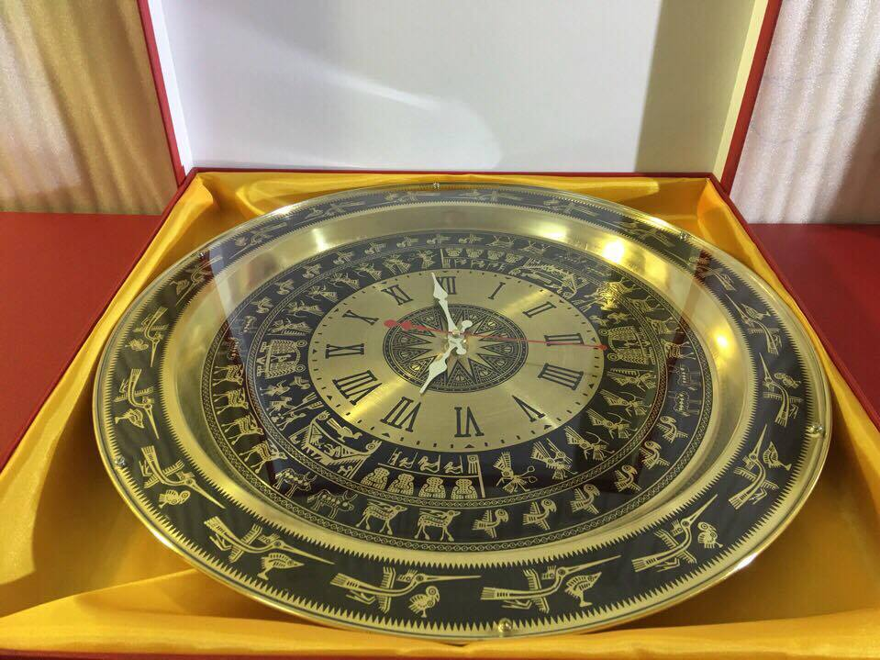
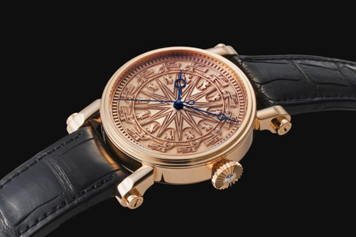
MỘT SỐ ỨNG DỤNG CỦA HỌA TIẾT TRỐNG ĐỒNG VÀO THỰC TẾ
Ứng dụng vào đồng hồ treo tường
Ứng dụng vào đồng hồ đeo tay

Slide 8
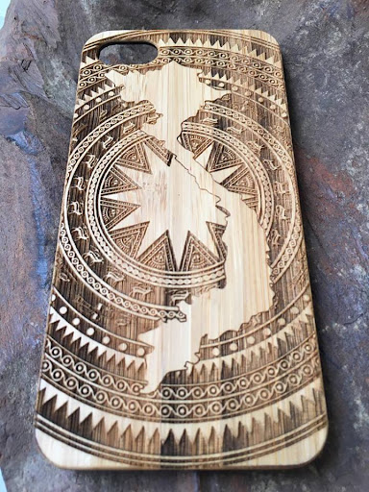
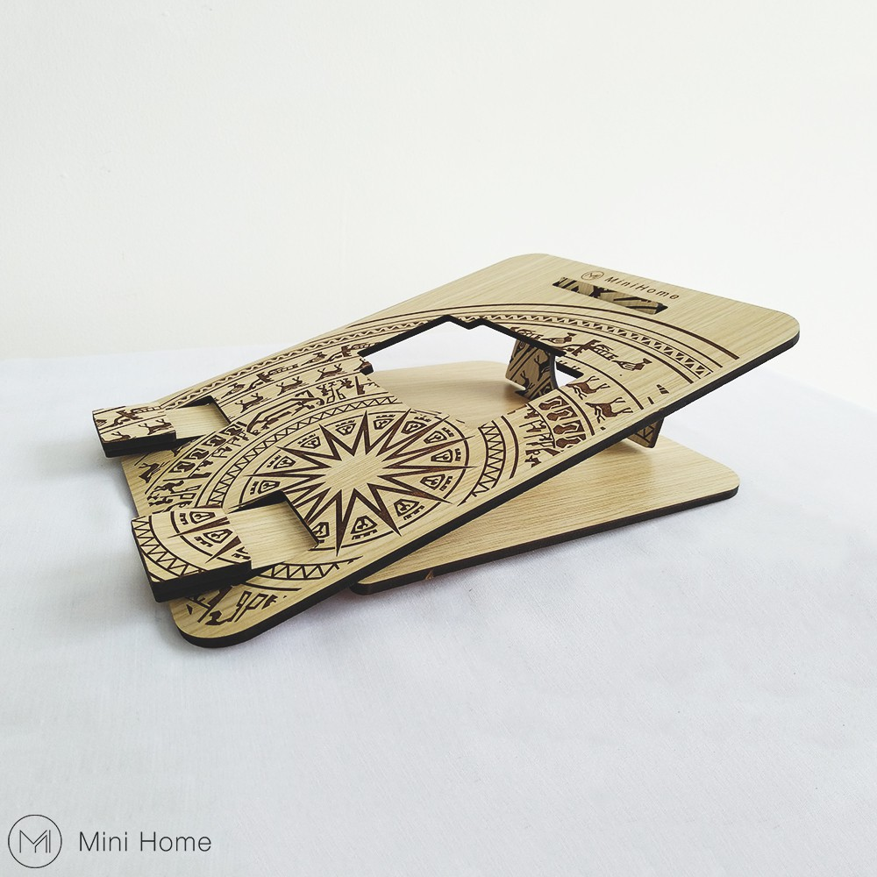
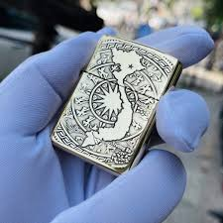
MỘT SỐ ỨNG DỤNG CỦA HỌA TIẾT TRỐNG ĐỒNG VÀO THỰC TẾ
Họa tiết trống đồng trên
hột quẹt zipo
Họa tiết trống đồng trên
giá đỡ laptop
Họa tiết trống đồng trên
ốp lưng điện thoại

Slide 9
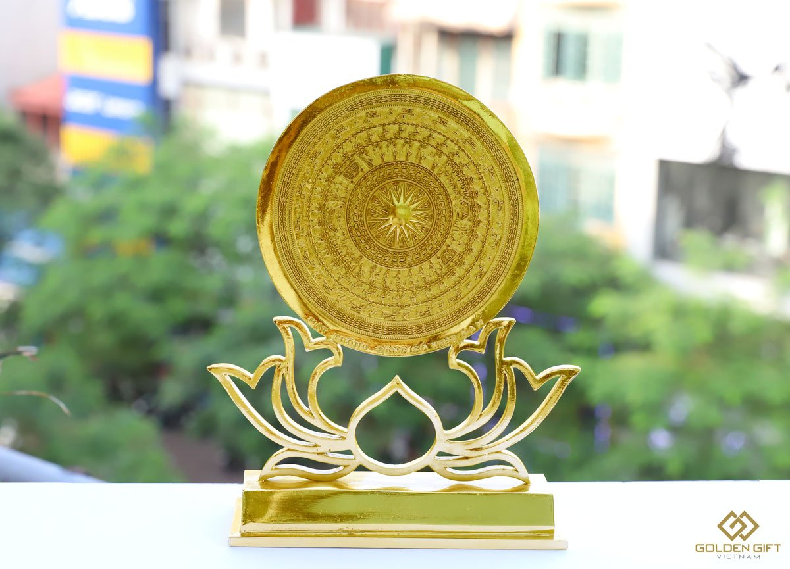
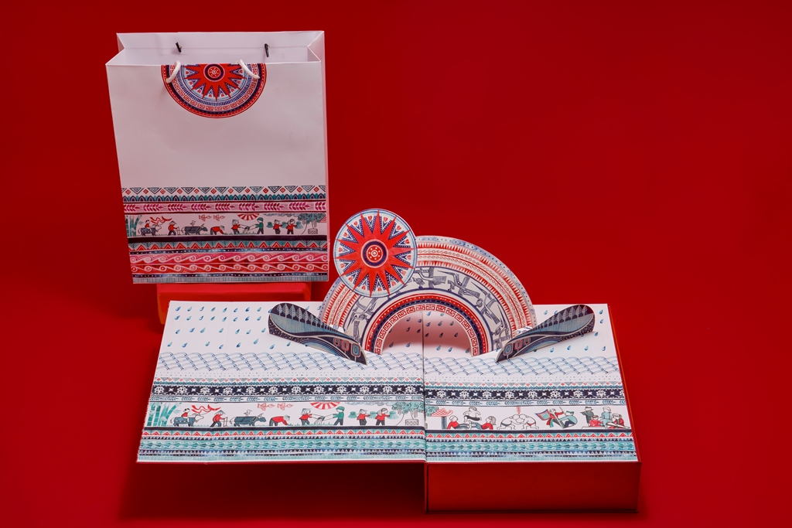
MỘT SỐ ỨNG DỤNG CỦA HỌA TIẾT TRỐNG ĐỒNG VÀO THỰC TẾ
Họa tiết trống đồng trên
đồ chặn giấy
Họa tiết trống đồng trên
túi giấy và hộp đựng quà

Slide 10
TÓM TẮT BÀI HỌC
Qua bài HỌA TIẾT TRỐNG ĐỒNG các em có thể thấy Trống Đồng là hiện vật tiêu biểu về nghệ thuật tạo hình của người Việt cổ.
Họa tiết trên trống đồng thường được thể hiện bằng những đường kỷ hà và sắp xếp theo hướng chuyển động ngược chiều kim đồng hồ, chạy quanh biểu tượng mặt trời.
Và các em có thể thấy được tính ứng dụng của bài học vào cuộc sống; cũng như hy vọng các em có ý thức trân trọng, giữ gìn, phát huy di sản nghệ thuật dân tộc.

Slide 11
TIẾT HỌC KẾT THÚC
CHÚC CÁC EM NGÀY MỚI
VUI VẺ
HẸN GẶP LẠI TẤT CẢ CÁC EM!

